Slide 1
Stvaranje i zadržavanje vrijednosti za kupce: uvod u marketing za ambiciozne sportske poduzetnike

Slide 2
1.Svrha & Ciljevi
Na kraju ovog modula moći ćete
:
Bolje razumjeti kako kompanije stvaraju vrijednosti
…za klijente, organizacije i sve uključene.
Oblikovati ulogu marketinga u ovom procesu stvaranja vrijednosti
Upoznat ćete se sa samim osnovama marketinške discipline i definiranjem stupova
Navesti osnove svoje marketinške strategije
Istaknut ćemo varijable koje predstavljaju samu srž marketinških strategija za dosezanje klijenata i interesnih tržišnih segmenata.

Slide 3
Sadržaj
Poglavlje 1
Poglavlje 2
Poglavlje 3
Definiranje koncepta “vrijednosti” za organizacije :
Mnoga tumačenja “vrijednosti”
Varijable jednadžbe vrijednosti
Društveno-ekonomski kontekst određenog vremena i razdoblja
Proces ulaza (inputa)
Ljudi
… pa o čemu govori Marketing?
Definicija
Potrebe i želje…
Vrste marketinga na temelju operativnog konteksta
Vrste marketinga temeljene na fokusu
Proizvodi
Prodaja
Marketing
Odnosi
Marketing miks
Marketing miks: 8P Model
Marketing miks u poslovnom Planu

Slide 4
Poglavlje 1
Što podrazumijevamo pod vrijednošću?
Kvantiteta VS Kvaliteta
Koliko je postignuto u određenom vremenskom razdoblju VS performanse i učinkovitost
Rezultat VS Ishod
Opipljivi i konkretni rezultati VS srednjoročni/dugoročni učinak koji se generira iz tog učinka (tj. ↑ dobit)
∏ (profit) = R (prihodi) – C (troškovi)

Slide 5
Poglavlje 1
Varijable jednadžbe vrijednosti
Bez obzira na stvarne razmjere i opseg svake poslovne ideje, vrijednost se u širem smislu gradi od tri eksplicitne varijable:
Proces
ulaza
Ljudi
Socio-ekonomski kontekst

Slide 6
Poglavlje 1
Varijable jednadžbe vrijednosti
Socio-ekonomski kontekst određenog vremena i razdoblja
Odnosi se na ukupnu ljestvicu pojava koje bi mogle utjecati na vašu poslovnu ideju.
Tehnologije i tržišni trendovi predstavljaju dva najutjecajnija trenda na koje (ambiciozni) poduzetnici gledaju kako bi dizajnirali i proširili svoju poslovnu ideju.

Slide 7
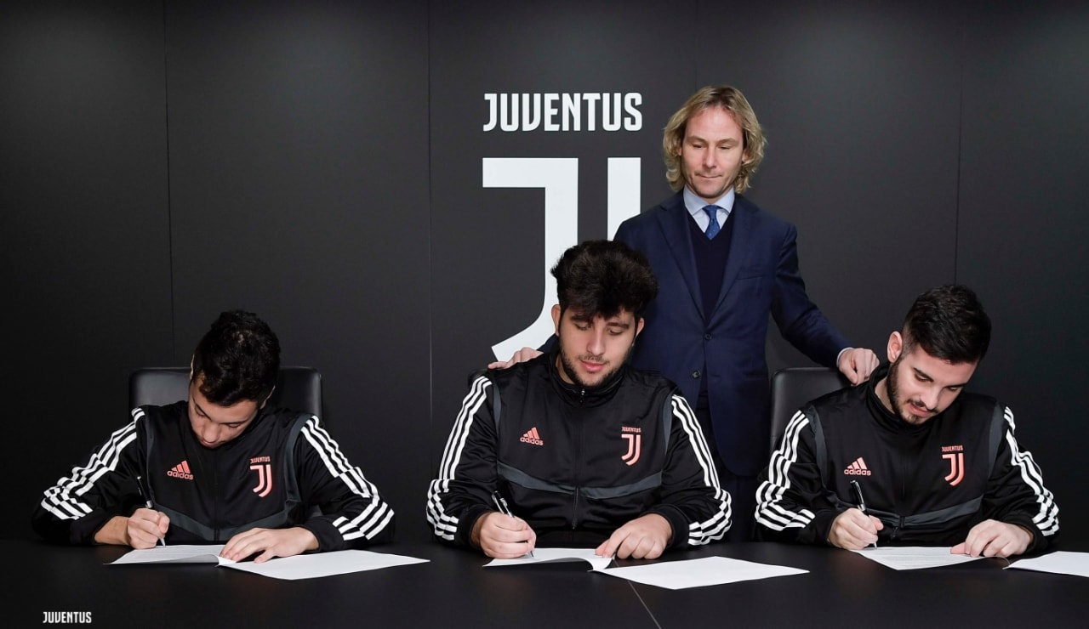
Poglavlje 1
Varijabla jednadžbe vrijednosti
Društveno-ekonomski kontekst određenog vremena i razdoblja, npr.:
Tijekom posljednjih nekoliko godina, e-igre su postale ogromna stvar, a mnoge uspostavljene kompanije povezane sa sportom iskoristile su taj fenomen...
…kao što je već napravio Juventus F.C. 2019., uz javnu objavu klupskog vlastitog e-sport tima u svjetlu Globalnog prvenstva eFootball.pro Championship
Source: https://www.juventus.com/it/news/articoli/la-juventus-entra-nel-mondo-esports

Slide 8
Poglavlje 1
Varijable jednadžbe vrijednosti
Društveno-ekonomski kontekst određenog vremena i razdoblja
Općenito govoreći, ova se dimenzija također odnosi na:
Konkurenciju – snage i slabosti
Kupce – stvarni i potencijalni
Zbog tipične ljestvice i opsega poslovnih ideja vezanih uz sport, relativno je lakše pronaći određene tržišne segmente s visokim profitabilnim maržama.

Slide 9
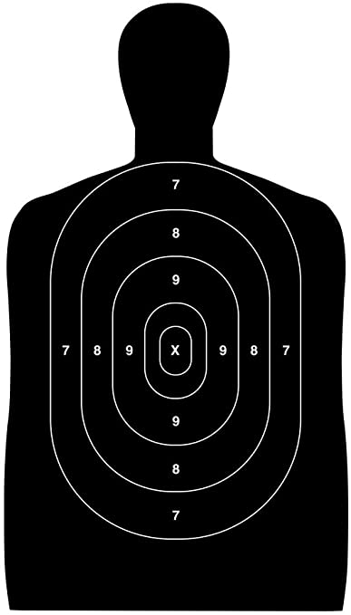
Poglavlje 1
Varijable jednadžbe vrijednosti
Društveno-ekonomski kontekst određenog vremena i razdoblja – pronalaženje niše
Više nego na drugim tržištima, klijenti sportske industrije:
Vrlo su dobro informirani
Skloni su okupljanju u (online) zajednicama
Grupiraju se u dobro prepoznatljivim segmentima
Imaju veći potencijal potrošnje

Slide 10
Poglavlje 1
Varijable jednadžbe vrijednosti
Proces ulaza
Proces stvaranja vrijednosti pripada zajedničkom okviru za sva poduzeća.
To je tako definiran IPO model :
→ Input (ulaz)
→ Proces
→ Output (izlaz)
Okoliš
Inputs
Inputs
Inputs
OUTPUT
Proces

Slide 11
Poglavlje 1
Varijable jednadžbe vrijednosti
Proces ulaza
INPUT (ULAZ) | PROCES | OTPUT (IZLAZ) | ISHOD/REZULTAT
Sirovine Informacija Znanje Usluge Izlazi iz prethodnih IPO ciklusa Poluproizvodi | Financije Logistika Administracija Ljudski resursi Ljudski menadžment Komunikacija Odnosi s javnošću Marketing | Završni proizvod Završna usluga Isporuka | ↑ Know how ↑ Vještine ↑ Konkurentnost ↑ Profitabilnost ↑ Održivost ↑ Svijest o robnoj marki ↑ Zadovoljstvo klijenata ↑ Efektivnost ↑ Efikasnost

Slide 12
Poglavlje 1
Varijable jednadžbe vrijednosti
Proces ulaza
U poslovnim studijama dolazimo u iskušenje da razmostrimo Marketing, među svim aktivnostima, kao Primarnu*
Doprinos iz prve ruke u dosezanju krajnjeg klijenta i ostvarivanju prihoda.
*Tumačenje temeljeno na Porterovom lancu vrijednosti: konkurentska prednost, 1985., str.87

Slide 13
Poglavlje 1
Varijable jednadžbe vrijednosti
Ljudi
Pod ljdima podrazumijevamo:
Internu radna snaga* –znanje, stručnost, vještine i kompetencije
! Oni koji čine da se stvari događaju!
Vanjski Dionici – interesne skupine i općenito, oni koji bi mogli biti zainteresirani za poslovne aktivnosti
*Za razliku od Marketinga, upravljanje ljudskim resursima spada u aktivnosti podrške – ključno za neometanu provedbu Primarnih aktivnosti

Slide 14
Poglavlje 2
… pa o čemu govori Marketing?
Na temelju javnog mišljenja, postoji mnogo zabluda o navedenom pojmu.
Je li riječ o prodaji? Komunikaciji i promociji? Javnom angažmanu? Odnosu s kupcima?
U stvarnosti, uključuje sve navedeno, pa čak i više.

Slide 15
Poglavlje 2
Nekoliko točaka: American Marketing Association (AMA)
[Marketing je] aktivnost, skup institucija i procesa za stvaranje, komunikaciju, isporuku i razmjenu ponuda koje imaju vrijednost za kupce, klijente, partnere i društvo u cjelini.
AMA-ina marketinška definicija vrlo je usmjerena na tržište, uključujući širok raspon aktivnosti i zadataka usmjerenih na zadovoljstvo ne samo zadovoljstva kupaca, već i civilnog društva i šire javnosti

Slide 16
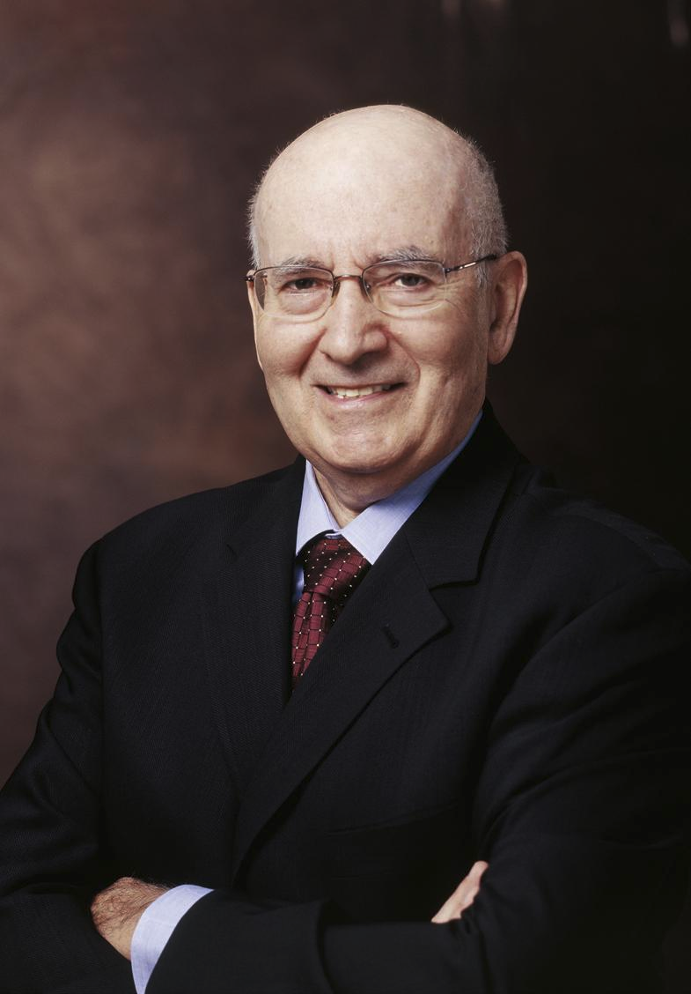
Poglavlje 2
Par točaka: Philip Kotler
Mnogi ga smatraju jednim od najreprezentativnijih stručnjaka za Marketing u cijelom svijetu, Philip Kotler:
[Marketing je] proces kojim kompanije angažiraju kupce, grade jake odnose s kupcima i stvaraju vrijednost za kupce kako bi prikupile vrijednost od kupaca zauzvrat
U usporedbi s AMA-om definicijom, Kotlerova je definicija puno više usmjerena na kupca.
Image source

Slide 17
Poglavlje 2
Potrebe i želje…
U sportskoj industriji – kao i na svakom drugom tržištu – marketinške prakse temeljile su svoj pristup(e) na tri vječna stupa :
TRŽIŠTE | POTREBE | POTRAŽNJA
Konkurentski kontekst u kojem poslujete… Koje su trenutne (i uspostavljene) alternative vašoj ponudi? Na koje se tehnologije / komunikacijske medije oslanjaju vaši konkurenti? | Zaostajanja i sveukupne neusklađenosti u zadovoljstvu kupaca koje možete iskoristiti u svoju korist: raditi nešto bolje / nešto novo od onoga što su već učinili vaši konkurenti. | Spremnost kupaca da plate određeni iznos za kupnju određene robe/usluge. Ovo stvarno ovisi o: Percipiranoj kvaliteti Protuponudi konkurenata Uslugama (tj. pomoć nakon prodaje)

Slide 18
Poglavlje 2
Vrste marketinga na temelju operativnog konteksta
Business Customers (B2C)
Business Business (B2B)
Customer Business (C2B)
Customer Customer (C2C)
U sportskim industrijama najvjerojatnije ćete svoje marketinške aktivnosti usmjeriti na krajnje potrošače (B2C) ili trgovce na malo / druge aktere proizvodnog lanca.
U sportskim industrijama, najvjerojatnije ćete se osloniti na ovu formulu kada imate iskustva s kampanjama influencera na društvenim mrežama.
Marketinški okvir koji se odnosi na poslovanju ekonomije dijeljenja – vrlo neobično za industrije povezane sa sportom.

Slide 19
Poglavlje 2
Vrste marketinga temeljene na fokusu
Fokus na PROIZVOD
Podrijetlo: rane ‘900te Pioneered by:
Citirajući Henry Forda:
Ako imate stvarno dobru stvar, ona će se sama oglašavati.
U strategijama vođenim proizvodom, marketinški napori usmjereni su na valorizaciju tehnološke / tehničke / dizajnerske konkurentnosti dane robe ili usluge.
Image source

Slide 20
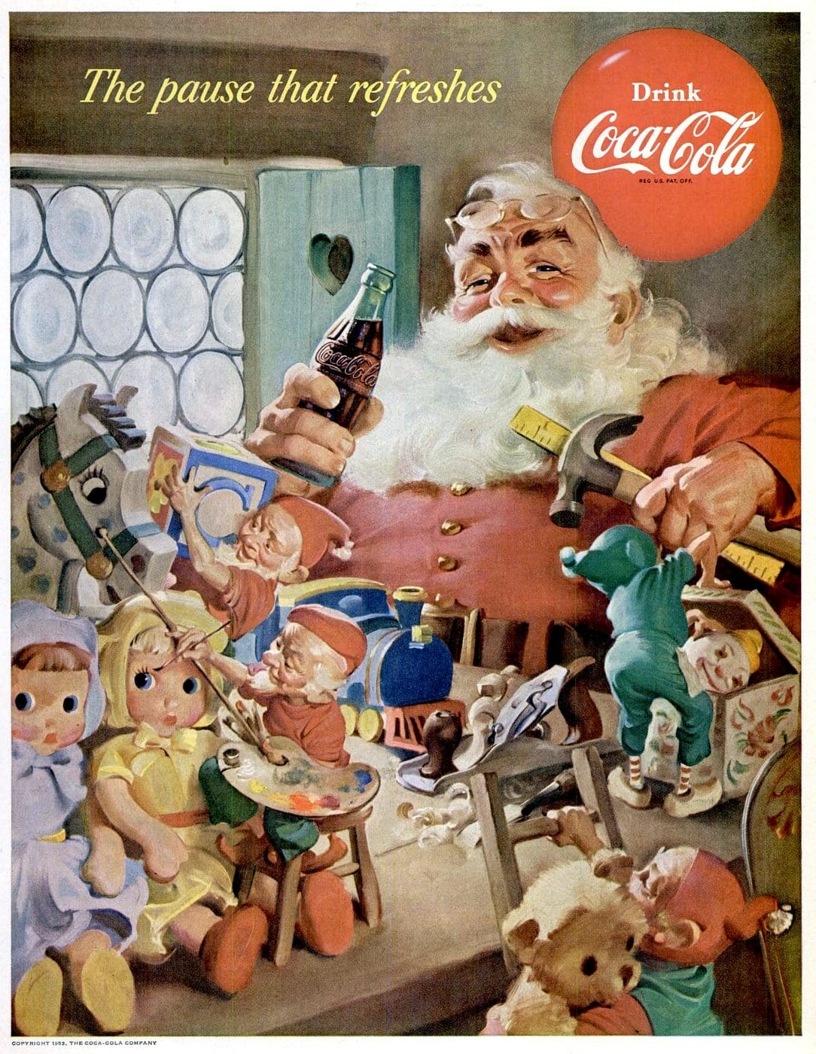
Poglavlje 2
Vrste marketinga temeljene na fokusu
Fokus na PRODAJU
Podrijetlo: rane 30te Pioneered by:
U prvim danima, Coca Cola je također njegovala pristup vodeći se proizvodom. To je bilo sve dok odjel marketinga nije shvatio da je, unatoč njihovim naporima, kompanija doživjela ciklički pad potražnje tijekom zimskih mjeseci...kako su prevladali ovaj problem? Povezujući brend s prepoznatljivim slikama…
Image source

Slide 21
Poglavlje 2
Vrste marketinga temeljene na fokusu
Fokus na MARKETING
Podrijetlo: 80te Pioneered by:
Tijekom Super Bowla 1984. Apples je lansirao prvu promotivni oglas za Macintosh. Poruka oglasa je suptilna, ali genijalna referenca na Orwellov bestseler.
Do danas, ovaj 1-minutni spot smatra se jednim od najutjecajnijih najboljih praksi u medijima i komunikaciji – oglas govori o proizvodu, a da ga nije ni pokazao pred kamerom...
Image source

Slide 22
Poglavlje 2
Vrste marketinga temeljene na fokusu
Fokus na ODNOSIMA
Podrijetlo: 00te – sadašnjost Pioneered by: …i mnogi drugi
Korisnici i klijenti generiraju sadržaj za druge korisnike i klijente u ciklusu koji nikad ne prestaje, koji se njeguje „sam od sebe”. Ove povratne sprege i mehanizmi međusobnog angažmana sudionika pomažu ovim brendovima u zadržavanju baze vjernih kupaca koji pronalaze užitak u provođenju vremena na ovoj platformi...za dobrobit oglašivača.

Slide 23
Poglavlje 2
Što je najbolje za vaše poslovanje vezano uz sport?
…ne postoji jednostrani odgovor, ovisi o tome koja je temeljna vrijednost vaše ponude.
Razvijate li high-tech tenisice za trčanje? Proizvod
Razvijate li web časopis (webzine) za off-road bicikliste? Odnos
Razvijate li novi hidrofobni kupaći kostim? Proizvod
Razvijate li ekološki prihvatljivu elastičnu traku za teretanu? Prodaja
Razvijate li aplikaciju za praćenje atletskih performansi? Prodaja
Itd…

Slide 24
Poglavlje 3
Marketnig Miks
Kako dolazite do marketinškog plana? Na koje elemente biste se trebali usmjeriti?...Dopustite da vas upoznamo s 8P modelom:
Proizvod
Cijena
Mjesto
Promocija
Ljudi
Proces
Fizički dokaz
Partnerstvo
Svaki od spomenutih predstavlja prednost na koju se poduzetnici oslanjaju kako bi dali sadržaj i format mnogim mogućim načinima na koje mogu doći do svog interesa (npr. off-road biciklisti, trkači, plivači itd.).

Slide 25
Poglavlje 3
Marketing miks detaljnije...ali ukratko
Proizvod Što prodajete
Cijena Po kojoj cijeni
Mjesto Gdje – fizička trgovina? Online?
Promocija Kako ćete to komunicirati – eMedia?
Ljudi Tko surađuje s vama na ovom putovanju?
Proces Organizacija primarnih i sekundarnih aktivnosti
Fizički dokaz Dizajn proizvoda i brendiranje
Partnerstvo Kogeneracijska vrijednost za cijeli proizvodni lanac
Imati na umu
Čak i najmanja promjena u jednom od gore navedenih utjecat će (barem!) na jedan od ostalih.
Obavezno uvrstite sve informacije u službeni marketinški plan

Slide 26
Poglavlje 3
Marketing miks u poslovnom planu
Poslovni plan je formalni dokument koji detaljno opisuje glavnu imovinu poslovanja, u smislu :
Izvršni Sažetak – sažetak poslovnog plana
Poslovno vodstvo – osnivači
Ponuda – proizvod/usluga i kako se miješaju
Pokriveno tržište(a) – kupci & konkurenti
Distribucija i Marketing
Poslovni model – koordinacija aktivnosti i procesa
Pravni obli
Procjena rizika – mapiranje & identifikacija
Kapitalni zahtjevi
Financijske projekcije – novčani tijek, bilanca, račun dobiti i gubitka
Razno, tj. životopisi osoblja, ankete i analize itd.
Ovo su tipični odjeljci u kojima ćete dati vrlo precizne informacije o svom marketinškom miksu.
Preporuka:
Za bolje razumijevanje čitatelja, možete priložiti cijeli marketinški plan u prilogu poslovnom planu

Slide 27
Poglavlje 3
Posljednje, ali ne manje važno …
Usmena predaja: prijetnja ili prilika? Zaista ovisi o tome kako klijenti percipiraju vašu ponudu.
Pozitivne recenzije – besplatan publicitet, kupci sami doprinose plasiranju proizvoda, a da toga nisu ni svjesni…
Savjet: surfajte valom i pustite zamah...
Negativne recenzije – iz nekog razloga niste uspjeli zadovoljiti kupca. Svaki negativan-pozitivan omjer veći od 1:5 (2:5 ili još gore) trebao bi vas zabrinjavati, eksponencijalno smanjujući vaše prilike za privlačenje kupaca.
Savjet: odmah poduzmite akciju, budite ljubazni i tražite preciznije povratne informacije od istih "ljutih" kupaca... želite učiniti sve što je moguće kako biste povećali svoje šanse za uspostavljanje čiste reputacije.

Slide 28
Sažetak
Poslovna vrijednost: 3 stupa
Proces ulaza
Ljudi
Društveno-ekonomski kontekst
IPO MODEL: od ulaza (inputa) do izlaza (outputa)
Marketing miks
Proizvod
Cijena
Mjesto
Promocija
Ljudi
Proces
Fizički dokaz
Partnerstvo
Razumijevanje Marketinga
Definicije. Tržišno orijentirane (AMA) i Orijentirane na kupca (Kotler)
Vrste marketinga na temelju operativnog konteksta

Slide 29
Test za samoocjenjivanje
Pitanje 1:
Što je IPO model?
Pitanje 2:
Na čemu se temelji tržišna potražnja?
Pitanje 3:
Koja vrsta marketinga koristi tehničke značajke ponude za povećanje prodaje?
Pitanje 4:
Koja je vrsta marketinga najprikladnija za sportsku industriju?
Pitanje 5:
Što je Marketing Miks?

